Slide 1
QUALITY FUNCTION DEPLOYMENT

Slide 2
QFD - Defined
Alat jaminan kualitas untuk laba dan organisasi nirlaba yang bertujuan untuk menemukan kebutuhan pelanggan dan mentransformasikan kebutuhan tersebut ke dalam tahap produksi produk / layanan, memastikan bahwa kebutuhan pelanggan disampaikan pada akhirnya.
Notes:
QFD has been defined somewhat differently, yet similar, by many individuals. Here I have comprised what I believe to be another definition of QFD.

Slide 3
QFD – Purpose…
Terjemahkan suara konsumen ke dalam persyaratan desain teknis
Tentukan & prioritaskan kebutuhan pelanggan
Menerjemahkan kebutuhan pelanggan ke parameter desain produk
Mengkoordinasikan upaya dan keterampilan organisasi dari awal proyek hingga penyelesaiannya
Pastikan harapan pelanggan
Hindari membuat bencana
Notes:
QFD has many purposes. Here are just a few…

Slide 4
QFD can be used to:
Mengurangi waktu pengembangan produk hingga 50%
Memotong biaya awal & rekayasa sebesar 30%
Kurangi waktu ke pasar
Kurangi # perubahan desain
Pengerjaan ulang yang lebih rendah
Mengurangi biaya pemeliharaan / operasi fasilitas
Tingkatkan kualitas
Notes:
QFD can be used in your organization to achieve the following...

Slide 5
The Overall Goal
Increase customer satisfaction
=
Increase business success
Notes:
The overall goal of QFD is to increase customer satisfaction, which equates to an increase in the success of a business, which begins with improving quality!

Slide 6
House of Quality
Alat utama QFD
Menemukan fakta
Membentuk hubungan
Mengukur kesuksesan
Notes:
The House of Quality (HOQ) is QFD’s primary tool. This template (HOQ) is used to prioritize customer needs by arranging facts, form relationships between the needs and facts, and measure the overall success of what we’re trying to achieve.

Slide 7
The What's & How's
What side
Customer requirements/needs
How side
How to meet those needs
Notes:
The HOQ primarily consists of two sides. The What’s and the How’s. The What side identifies what the customer needs. The How side identifies how we will meet those needs.

Slide 8
What is house of quality?
Bagian dari quality function deployment (QFD)
Metodologi untuk membantu fokus pada karakteristik produk atau layanan dari sudut pandang kebutuhan segmen pasar, internal, atau perkembangan teknologi
Umumnya dimulai sebagai alat desain untuk penentuan input desain[21 CFR 820.30(c)]
Dapat di-cascade: output dari satu “rumah” menjadi input untuk “rumah“ bertingkat
Kemajuan seiring dengan semakin dekatnya keputusan dengan detail teknik / pabrikasi [desain keluaran, 21 CFR 820,30 (d)]

Slide 9
What is house of quality?
Technical requirements
Diagram resembling a house
Struktur dasar adalah sebuah tabel:
Label di sebelah kiri = customer requirement
Di atas = teknis requirement
Atap adalah matriks diagonal dari persyaratan teknis vs. persyaratan teknis
Badan rumah adalah matriks persyaratan pelanggan vs. persyaratan teknis
Kedua matriks menunjukkan kekuatan interaksi: kuat positif, kuat negatif, atau di antara keduanya
Kamar tambahan di kanan dan bawah menunjukkan tolok ukur dan prioritas produk
Customer
requirements
Benchmarking
Priorities

Slide 10
QFD template
+
+
_
+
+
_
_
_
+
+
_
 |  | Technical aspect 1 | Technical aspect 2 | Technical aspect 3 | Technical aspect 4 | Technical aspect 5 | Technical aspect 6 | Technical aspect 7 | Technical aspect 8 | Technical aspect 9 | Technical aspect 10
 |  | O | ↑ | ↓ | ↑ | ↑ | O | ↓ | ↑ | ↓ | O
Requirement 1 | 5 |  |  |  |  |  |  |  |  |  |  | 1.1 | +
Requirement 2 | 9 |  | ●● |  |  |  |  |  |  |  |  |  | +
Requirement 3 | 4 |  |  |  |  |  |  |  |  | ● |  |  | -
Requirement 4 | 7 |  |  |  |  |  | ● |  |  |  |  |  | +
Requirement 5 | 3 |  |  |  |  |  |  |  |  |  |  | 1.2 | -
Requirement 6 | 5 |  |  |  |  | ● |  |  |  |  |  |  | -
Requirement 7 | 2 |  | ● |  |  |  |  |  |  |  |  | 2.3 | -
Requirement 8 | 8 |  |  |  |  |  |  |  |  | ●● |  |  | +
Requirement 9 | 6 |  |  | ●● |  |  |  |  |  |  |  |  | +
Requirement 10 | 4 |  |  |  |  |  |  |  |  |  |  |  | -
 |  | - | + | + | - | - | - | + | + | + | -
Technical requirements
Targets
Customer priority
Correlations:
Strong positive
Positive
Strong negative
Negative
•
+
•
+
_
_
Customer requirements
•
Customer assessment/
Competitive evaluation
•
Relationships:
Strongest= 10
Strong= 7
Fair= 4
Weak= 1
●●
•
●
•
Importance rating
Σ(Priority X relationship)
Technical assessment

Slide 11
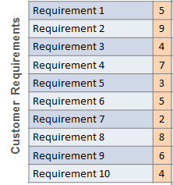
Customer requirements
Apa yang diinginkan pelanggan dari perangkat?

Slide 12
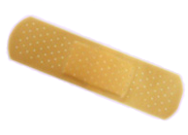
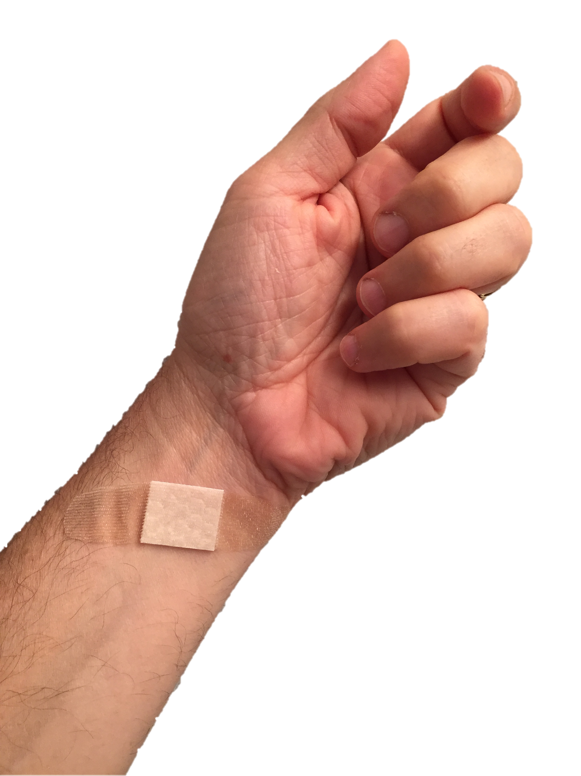
Adhesive bandage example
Customer Requirement
Sticky enough to stick to skin | Cukup lengket untuk menempel di kulit
Not too sticky as to tear skin upon removal | Tidak terlalu lengket untuk merobek kulit saat dihilangkan
Flexible | Fleksibel
Absorbent | Penyerap
Free from bacteria, molds, viruses | Bebas dari bakteri, jamur, virus
Biocompatible | Kompatibel secara biologis

Slide 13
QFD template
+
+
_
+
+
_
_
_
+
+
_
 |  | Technical aspect 1 | Technical aspect 2 | Technical aspect 3 | Technical aspect 4 | Technical aspect 5 | Technical aspect 6 | Technical aspect 7 | Technical aspect 8 | Technical aspect 9 | Technical aspect 10
 |  | O | ↑ | ↓ | ↑ | ↑ | O | ↓ | ↑ | ↓ | O
Sticky enough to stick to skin | 5 |  |  |  |  |  |  |  |  |  |  | 1.1 | +
Not too sticky | 9 |  | ●● |  |  |  |  |  |  |  |  |  | +
Flexible | 4 |  |  |  |  |  |  |  |  | ● |  |  | -
Free from microbes | 7 |  |  |  |  |  | ● |  |  |  |  |  | +
Absorbent | 3 |  |  |  |  |  |  |  |  |  |  | 1.2 | -
Biocompatible | 5 |  |  |  |  | ● |  |  |  |  |  |  | -
 |  | - | + | + | - | - | - | + | + | + | -
Technical requirements
Targets
Customer priority
Correlations:
Strong positive
Positive
Strong negative
Negative
•
+
•
+
_
_
Customer requirements
•
Customer assessment/
Competitive evaluation
•
Relationships:
Strongest= 10
Strong= 7
Fair= 4
Weak= 1
●●
•
●
Σ(Priority X relationship)
•
Technical assessment

Slide 14
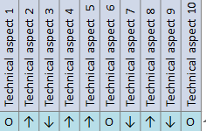
Technical requirements
Form basis of design inputs
Upper “story” of house
Arrows point in direction of desired change

Slide 15
Adhesive bandage example Technical Requirement
Woven fabric strip | Strip kain berupa tenun
Biocompatible adhesive | Perekat biokompatibel
Absorbent pad | Pad penyerap
Porous polymer coating on pad | Lapisan polimer berpori pada pad
Sterile | Steril
Breathable materials | Bahan bernapas
Range of sizes | Rentang ukuran
Range of shapes | Rentang bentuk
Sterile barrier for primary packaging | Penghalang steril untuk kemasan utama
Easy to open primary packaging | Kemasan primer mudah dibuka

Slide 16
Adhesive bandage example
Direction of change
Arrow pointing up = increase in the attribute
Arrow pointing down = decrease in the attribute
0 means no change
Woven fabric strip - 0
Biocompatible - 0
Adhesive -
Absorbent pad -
Porous polymer coating on pad - 0
Sterile -

Slide 17
QFD template
 |  | Woven plastic strip | Adhesive | Absorbent pad | Polymer coating | Sterile | Breathable | Range of sizes | Range of shapes | Sterile barrier | Easy to open
 |  | O | ↑ | ↑ | o | ↑ | O | ↑ | ↑ | O | O
Sticky enough to stick to skin | 5 |  |  |  |  |  |  |  |  |  |  | 1.1 | +
Not too sticky | 9 |  |  |  |  |  |  |  |  |  |  |  | +
Flexible | 4 |  |  |  |  |  |  |  |  |  |  |  | -
Free from bacteria | 7 |  |  |  |  |  |  |  |  |  |  |  | +
Absorbent | 3 |  |  |  |  |  |  |  |  |  |  | 1.2 | -
Biocompatible | 5 |  |  |  |  |  |  |  |  |  |  |  | -
 |  | - | + | + | - | - | - | + | + | + | -
Technical requirements
Targets
Customer priority
Correlations:
Strong positive
Positive
Strong negative
Negative
+
+
_
_
Customer requirements
Customer assessment/
Competitive evaluation
Relationships:
High= 10
Medium= 7
Low= 4
None= 0
●●
Σ(Priority X relationship)
●
•
Technical assessment

Slide 18
Competitive benchmarking
"Dinding" rumah bagian kanan
Membantu mengukur prioritas customer untuk berbagai persyaratan
Membandingkan kinerja produk yang bersaing
Dapat memasukkan peringkat kepuasan yang direncanakan, faktor perbaikan, dan faktor leverage pasar

Slide 19
Customer evaluation
Umpan balik pelanggan tentang persyaratan pelanggan (dari dinding kiri rumah) pada perangkat yang direncanakan dapat diperoleh dengan menggunakan survei, kuesioner, kelompok fokus, dll.
Customer requirement - dapat diperingkat menggunakan format Likert 5 poin mulai dari "5 - Sangat Penting" hingga "1 - Tidak Penting"

Slide 20
Adhesive bandage example
Customer requirements diberi peringkat menggunakan format Likert 5 poin, dari "5 - Sangat Penting" hingga "1 - Tidak Penting"
Sticky enough to stick to skin = 5
Not too sticky as to tear skin upon removal = 5
Flexible = 3
Absorbent = 3
Free from bacteria, molds, viruses = 5
Biocompatible = 4

Slide 21
Comparison of competing products
Umpan balik pelanggan diminta membandingkan perangkat yang direncanakan dengan perangkat yang bersaing
Dapat dibandingkan dengan menggunakan format Likert 5 poin mulai dari "5 - Sangat Puas" hingga "1 - Sangat tidak puas"
Berdasarkan persepsi kinerja pelanggan

Slide 22
Adhesive bandage example
 | Our bandage | Competitor A’s bandage | Competitor B’s bandage
Sticky enough | 4 | 2 | 5
Not too sticky | 5 | 4 | 2
Flexible | 3 | 4 | 4
Absorbent | 5 | 3 | 4

Slide 23
Calculating weight of each customer requirement
Peringkat kepuasan yang direncanakan
Ditentukan oleh tim desain untuk perangkat yang direncanakan
Faktor perbaikan
Perbedaan antara skor pelanggan antara perangkat yang direncanakan dan peringkat kepuasan yang direncanakan, sebagaimana ditentukan oleh tim desain
Perbedaan dikalikan dengan faktor peningkatan (mis., 0,2) ditambah 1
Sales Point
Dapat digunakan untuk menambah bobot pada persyaratan tertentu untuk tujuan pemasaran
Biasanya 1 hingga 1,5
Perhitungan
[Pentingnya * Faktor peningkatan * titik penjualan] = bobot keseluruhan

Slide 24
Adhesive bandage example
 | Importance | Our bandage | A’s bandage | B’s bandage | Planned rating | Improvement factor | Sales point | Overall weight
Sticky enough | 5 | 4 | 2 | 5 | 5 | 1.2 | 1.5 | 9.0
Not too sticky | 5 | 5 | 4 | 2 | 5 |  |  | 5.0
Flexible | 3 | 2 | 4 | 4 | 3 | 1.2 | 1.1 | 3.96
Absorbent | 3 | 5 | 2 | 4 | 5 |  | 1.0 | 3.0

Slide 25
Adhesive bandage example
Overall weight for “sticky enough”
[Importance * improvement factor *sales point]
5 * 1.2 * 1.5 = 9.0

Slide 26
Technical characteristics
Bentuk badan utama House of Quality
Matriks sel yang menghubungkan persyaratan pelanggan (dinding kiri) dengan persyaratan teknis (tingkat atas)
Setiap kombinasi kebutuhan pelanggan dan teknis dinilai oleh tim desain
Tingkat hubungan timbal balik ditentukan dan skor diberikan oleh tim desain
Skor umumnya adalah skala 4-point - tinggi, sedang, rendah, tidak ada
Skor menyamakan dengan nilai numerik
"tinggi" = 10
“Sedang” = 5
“Rendah” = 2
Tidak ada = 0

Slide 27
Adhesive bandage example
Customer requirement = sticky enough
Seberapa technical requirements berdampak pada “sticky”?
Seberapa woven fabric strip berdampak “sticky”?
None = 0
Seberapa adhesive berdampak “sticky”?
High = 10
Seberapa absorbent pad berdampak “sticky”?
Medium = 5
Etc.

Slide 28
Tech requirement interrelationships
The “roof” of the house
Matriks untuk mengidentifikasi di mana persyaratan teknis saling mendukung atau bertentangan
Menggunakan panah dari langkah persyaratan teknis
Untuk setiap sel dalam matriks atap, tim desain harus menentukan apakah meningkatkan satu persyaratan akan menyebabkan efek negatif terhadap persyaratan lain
Jika meningkatkan satu persyaratan menyebabkan efek negatif ke persyaratan lain, tetapi pertukaran teknik diperlukan atau diinginkan, "-" dimasukkan ke dalam sel
Jika meningkatkan satu persyaratan menyebabkan persyaratan lain juga meningkat, "+" dimasukkan ke dalam sel

Slide 29
Tech requirements interrelationships
Matriks atap membantu tim desain menentukan di mana peningkatan dalam satu persyaratan teknis dapat mengarah pada peningkatan beberapa persyaratan teknis lainnya
Juga membantu mengingatkan tim desain akan kemungkinan kelemahan dalam desain

Slide 30
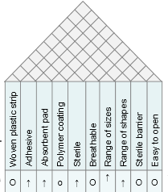
Adhesive bandage example
Technical requirements
Woven fabric strip
Biocompatible adhesive
Absorbent pad
polymer coating on pad
Sterile
How does improving the absorbency of the pad affect the polymer coating of the pad?
“+”, “-”, or “0”?
How does improving the adhesive affect the absorbent pad?
“+”, “-”, or “0”?

Slide 31
Technical priorities
"Lantai dasar" rumah
Dihitung dengan mengambil nilai untuk setiap keterkaitan persyaratan teknis dalam memenuhi kebutuhan pelanggan (bagian utama rumah)
Setiap nilai interrelasi dikalikan dengan bobot keseluruhan dari "dinding" benchmarking rumah
Nilai-nilai kemudian diringkas ke dalam kolom

Slide 32
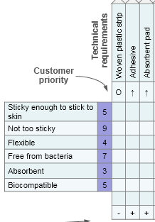
Adhesive bandage example
Adhesive column (technical requirement)
Sticky enough = 10 * 5 = 50
Not too sticky = 10 * 9 = 90
Flexible = 0 *4 = 0
Free from microbes = 2 * 7 = 14
Absorbent = 0* 3 = 0
Biocompatible = 5 * 5= 25
Sum = 50+90+0+14+0+25
=179

Slide 33
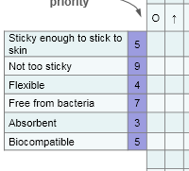
Adhesive bandage example
Absorbent pad column (technical requirement)
Sticky enough = 2 * 5 = 10
Not too sticky = 5 * 9 = 45
Flexible = 0 *4 = 0
Free from microbes = 2 * 7 = 14
Absorbent = 10* 3 = 30
Biocompatible = 5 * 5= 25
Sum = 10+45+0+14+30+25 = 124

Slide 34
Product targets
Pembandingan teknis dapat digunakan untuk membandingkan prioritas teknis dan masukan desain yang direncanakan dengan produk pesaing
Hasil = target desain (produk)

Slide 35
Clausing four-phase model
I. Product planning
Tentukan fitur-fitur penting berdasarkan kebutuhan pelanggan dan konsep desain
II. Design deployment
Bandingkan karakteristik komponen dengan
fitur desain
III. Manufacturing process planning
Compare process
plans to component characteristics
IV. Production planning
Bandingkan proses
berencana untuk karakteristik komponen

Slide 36
QFD template
+
+
_
+
+
_
_
_
+
+
_
 |  | Woven plastic strip | Adhesive | Absorbent pad | Polymer coating | Sterile | Technical aspect 6 | Technical aspect 7 | Technical aspect 8 | Technical aspect 9 | Technical aspect 10
 |  | O | ↑ | ↑ | o | ↑ | O | ↓ | ↑ | ↓ | O
Sticky enough to stick to skin | 5 |  |  |  |  |  |  |  |  |  |  | 1.1 | +
Not too sticky | 9 |  | ●● |  |  |  |  |  |  |  |  |  | +
Flexible | 4 |  |  |  |  |  |  |  |  | ● |  |  | -
Free from bacteria | 7 |  |  |  |  |  | ● |  |  |  |  |  | +
Absorbent | 3 |  |  |  |  |  |  |  |  |  |  | 1.2 | -
Biocompatible | 5 |  |  |  |  | ● |  |  |  |  |  |  | -
 |  |  | 179 | 124
 |  | - | + | + | - | - | - | + | + | + | -
Technical requirements
Targets
Customer priority
Correlations:
Strong positive
Positive
Strong negative
Negative
•
+
•
+
_
_
Customer requirements
•
Customer assessment/
Competitive evaluation
•
Relationships:
Strongest= 10
Strong= 7
Fair= 4
Weak= 1
●●
•
●
Σ(Priority X relationship)
•
Technical assessment

